Slide 1
机器学习的一点点点基础
臧家明

Slide 2
机器学习
可以理解为通过已知数据找一个函数，对未知新数据进行预测和分析
深度学习可以看做机器学习的子集

Slide 3
机器学习的基本分类
监督学习
无监督学习
强化学习
半监督学习、主动学习等

Slide 4
机器学习按模型分类
概率模型
非概率模型
线性模型
非线性模型

Slide 5
机器学习的流程/三要素
模型
策略
算法

Slide 6
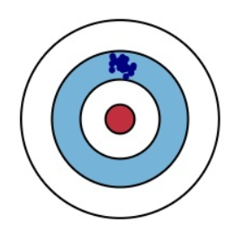
模型：找什么样的函数
模型的假设空间
可以定义为函数或条件概率的集合

Slide 7
策略：定义函数的好坏
损失函数
经验风险最小化
结构风险最小化

Slide 8
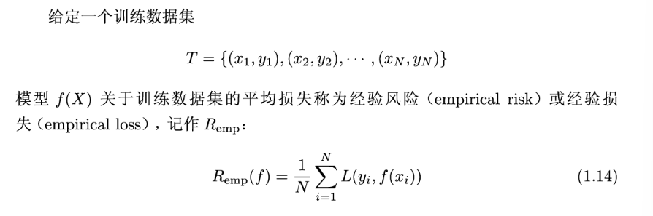
经验风险最小化
经验风险最小化认为经验风险最小就是最优的模型
样本容量大时候学习效果较好
样本容量小的时候容易过拟合：模型复杂度可能高于实际

Slide 9
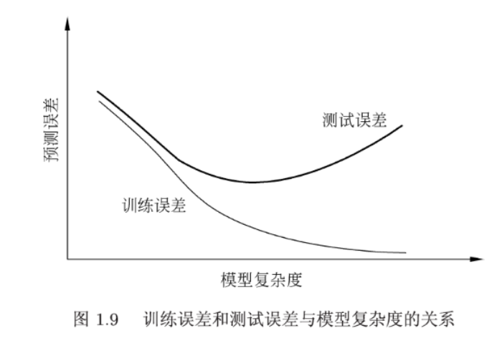

结构风险最小化
为了防止过拟合提出结构风险最小化的策略
加入了一个正则化项或罚项
认为结构风险最小就是最优的模型

Slide 10
算法：找到最好的函数
求解最优模型的优化算法

Slide 11
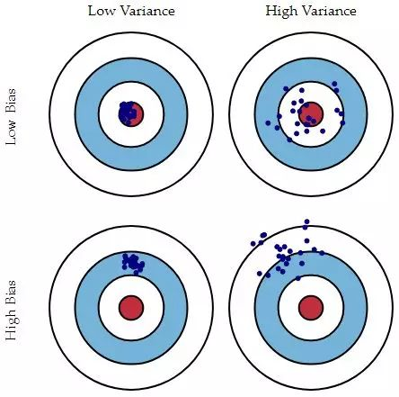
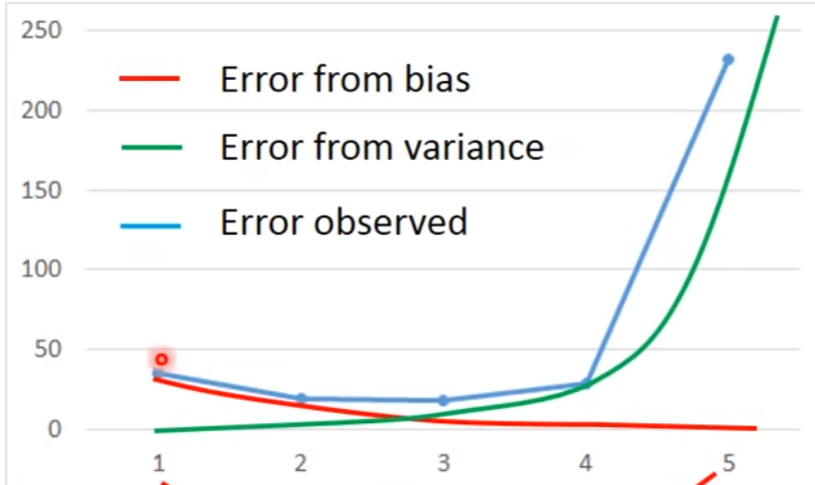
模型评估与选择
偏差bias：不同模型对于同一测试集样本预测结果的均值和真实值之间的差距
方差variance：对于同一样本，模型预测结果的离散程度
复杂度越高，variance越大
复杂度越高，平均bias越小

Slide 12
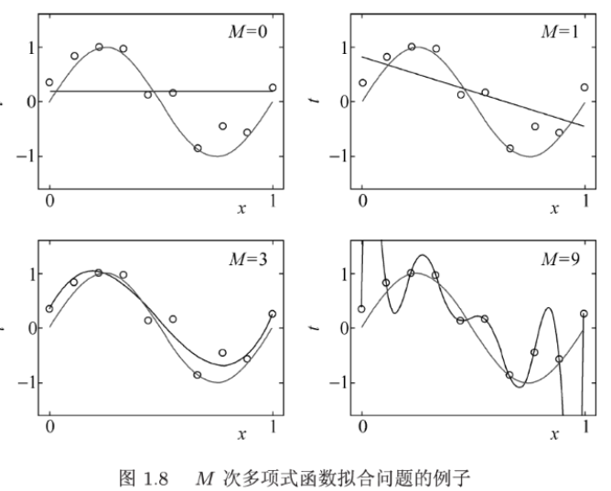
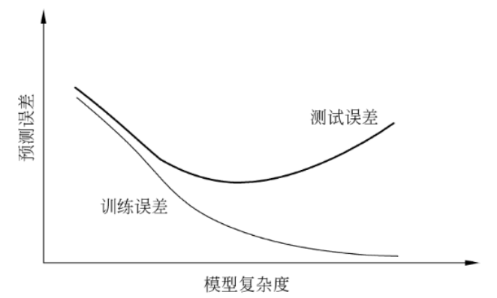
模型选择与评估
训练误差和测试误差
假设空间有不同复杂度的模型时要进行选择
一味追求对训练数据的预测能力会导致过拟合，模型往往比真实的复杂度高

Slide 13
模型选择方法
正则化
交叉验证

Slide 14
交叉验证
数据充足时可将已知数据分成训练集、验证集、测试集
训练集用来训练确定模型参数，验证集用来选择模型确定比较好的超参数，测试集用来最终进行模型的评估
一般数据不充足使用交叉验证，将数据集分成训练集和测试集（验证集）
Train Set | Validation Set | Test Set

Slide 15
交叉验证
简单交叉验证（留出法）
k折交叉验证
留一交叉验证：k折交叉验证的k=N，在数据缺乏的情况下使用
Train Set | Validation Set | Test Set
K-1块 | 1块 | 不参与训练与模型选择

Slide 16
监督学习的应用
分类
输出是离散取值
学习一个分类器
回归
预测输入变量与输出变量之间的关系
回归模型是输入到输出的函数

Slide 17
线性模型
线性模型是线性函数，通过一组属性的线性组合进行预测

Slide 18
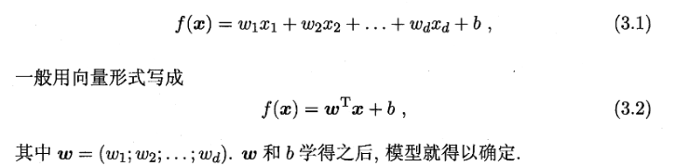
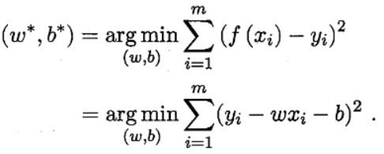
线性回归
模型
使用均方误差来度量线性回归的性能，需要让均方误差最小化

Slide 19
线性回归
基础优化算法
梯度下降：不断沿着损失函数梯度反方向更新参数
小批量随机梯度下降：采样一部分样本近似损失，批量不能太大也不能太小

Slide 20
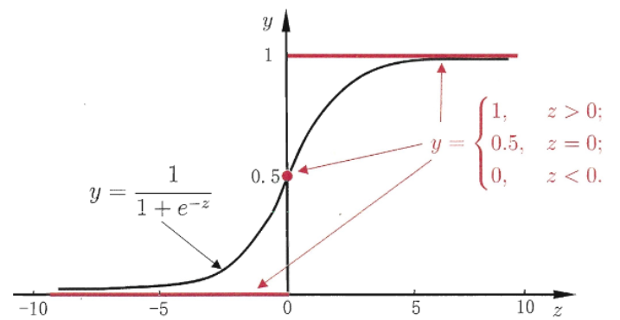
逻辑回归
解决二分类问题
要把线性模型连续的输出转化为0/1的离散值，可以使用单位阶跃函数，但是它不连续，因此找到了单调可微的对数几率函数（Logistic函数）来近似

Slide 21

逻辑回归
使用极大似然估计来估计模型参数
交叉熵损失，衡量真实概率和预测概率之间的差异

Slide 22
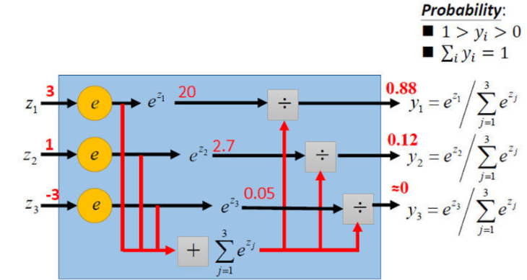
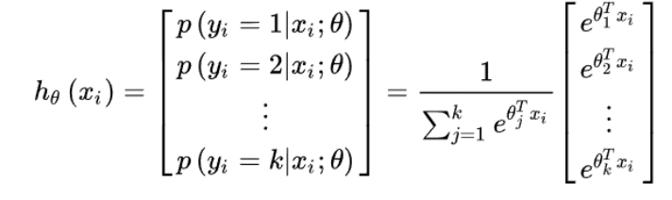
softmax回归
解决多分类问题
softmax运算输出每个类别的置信度，把置信度最大的类作为预测输出

Slide 23
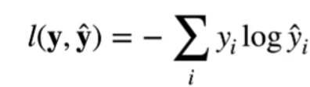
softmax回归
交叉熵损失

Slide 24
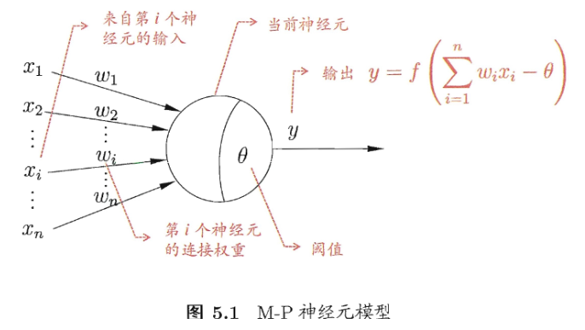
神经网络
神经元模型
实际常用sigmoid函数作为激活函数
多个神经元连在一起就是神经网络

Slide 25
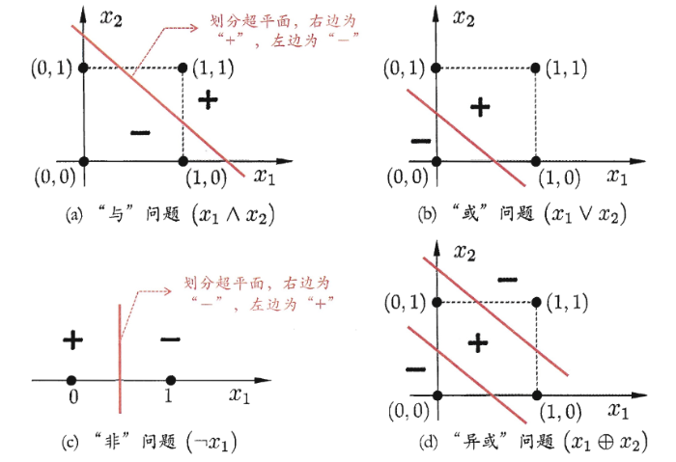
感知机
两层神经元组成，一层接受输入传递给输出层，输出层是MP神经元
只能解决与、或、非等线性可分问题，不能解决异或这种非线性可分问题

Slide 26
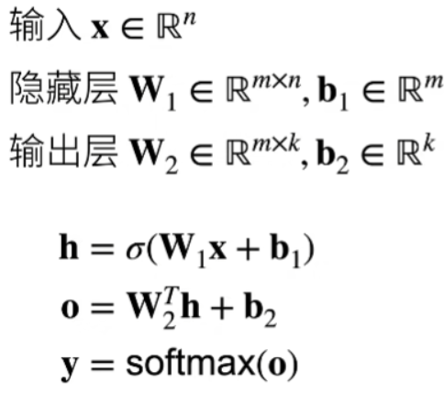
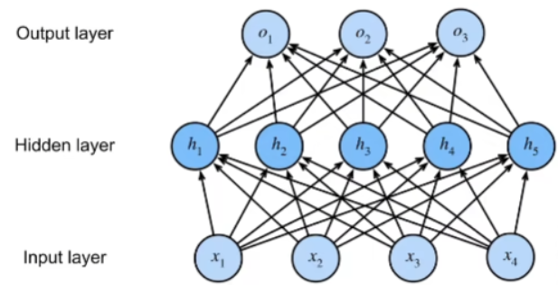
多层感知机
在softmax基础上中间加一层隐藏层转换为非线性

Slide 27
谢谢

